Slide 1
https://vk.com/public198644279
«Когда мы перестаем делать — мы перестаем жить». ( Бернард Шоу)

Slide 2
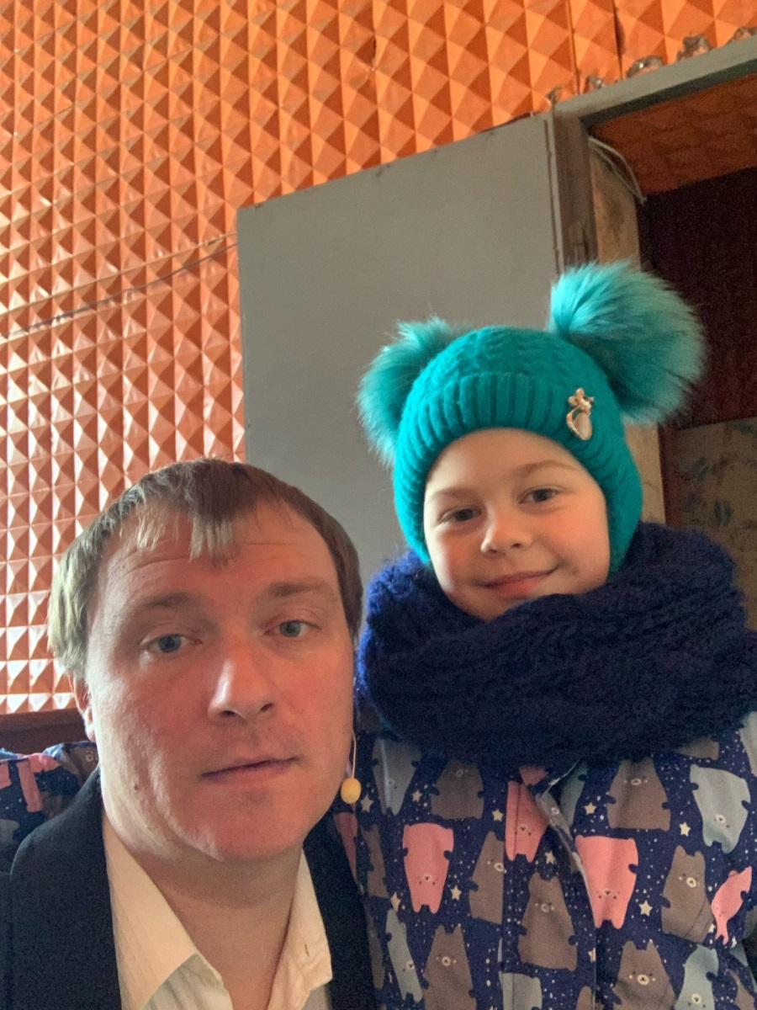
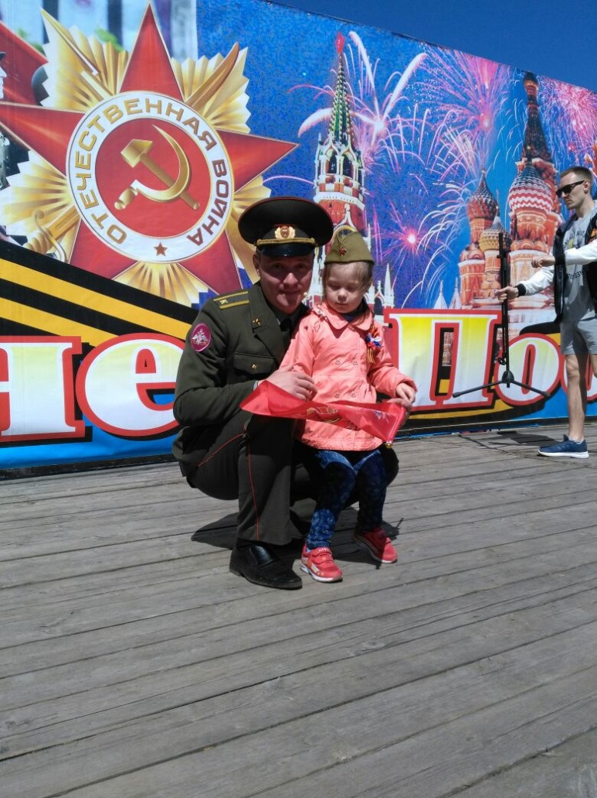
В первую очередь, он – прекрасный отец!
В нашем провинциальном городе много неравнодушных деятельных людей.
Одним из них является Михаил Сергеевич Захаренко

Slide 3
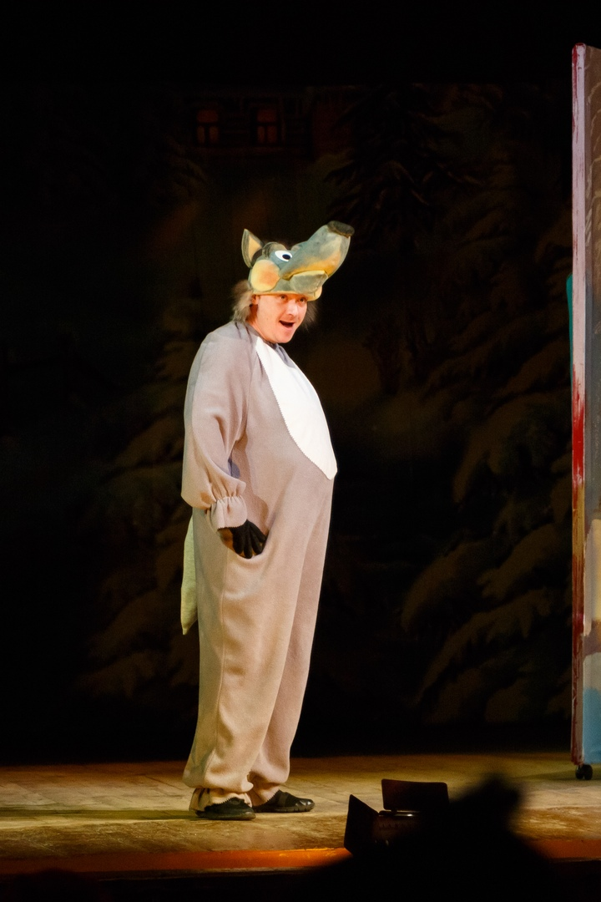
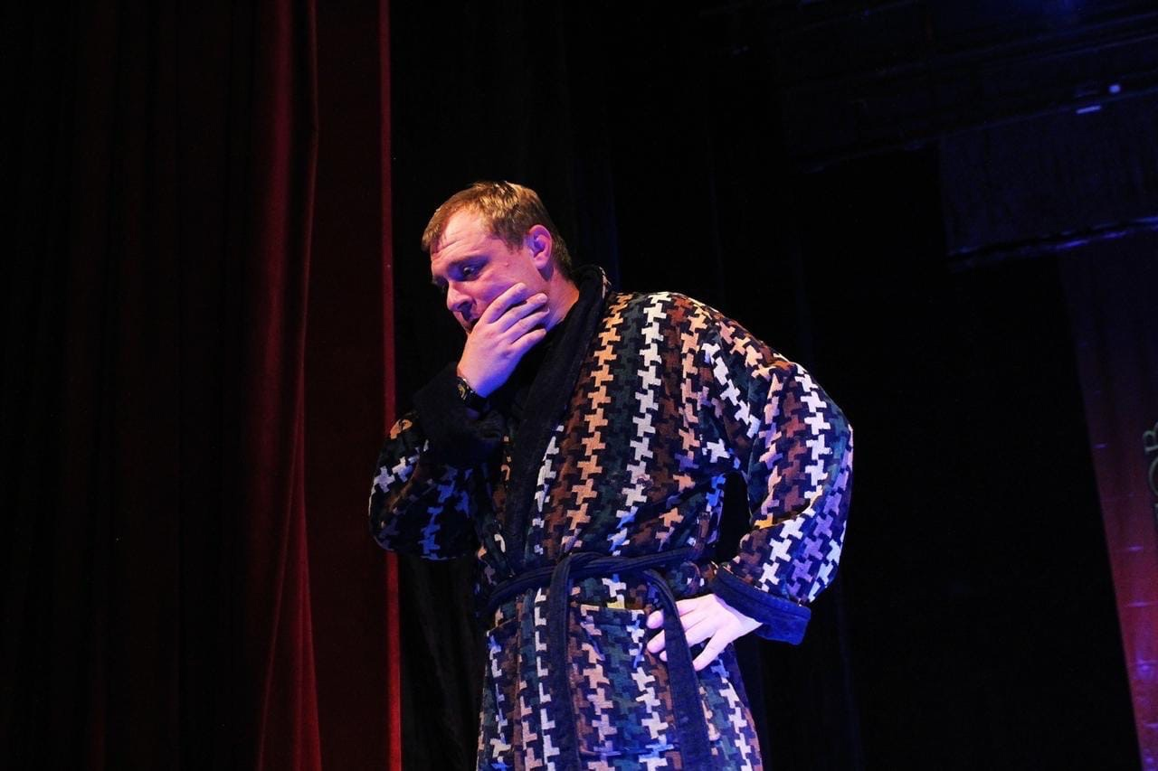
Актер с местного самодеятельного театра

Slide 4
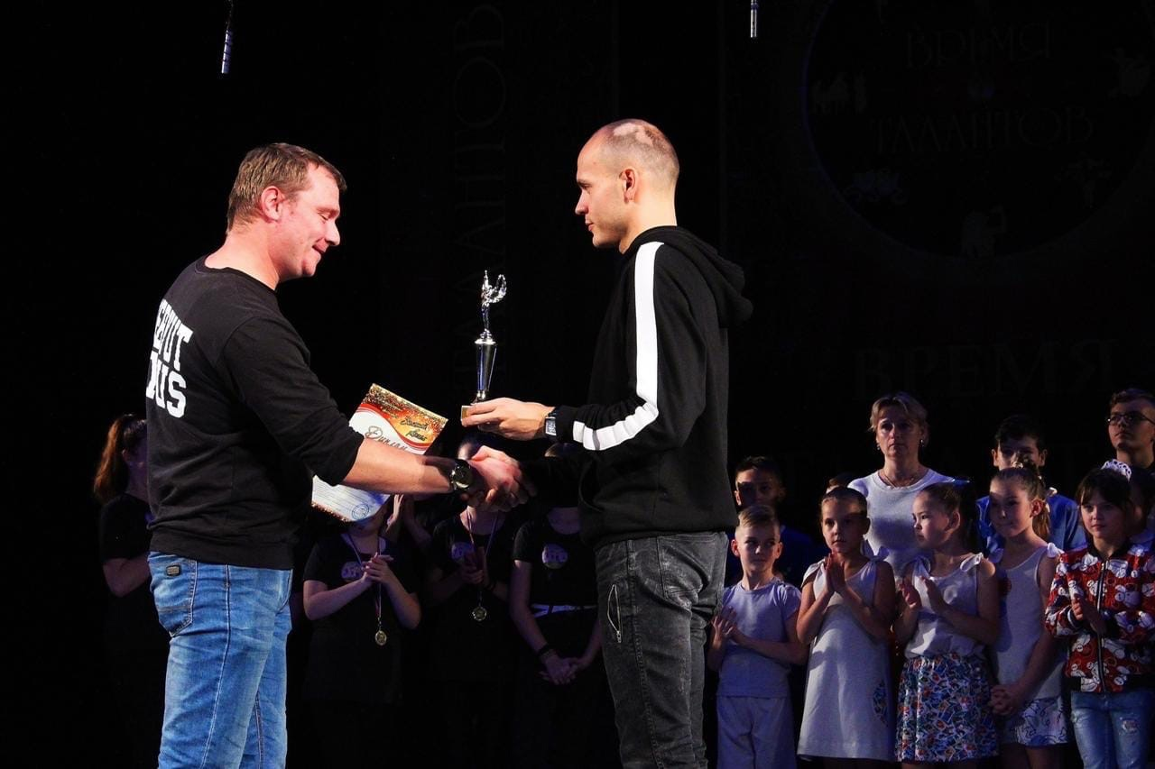
Один из основателей Регионального добровольческого общества

Slide 5
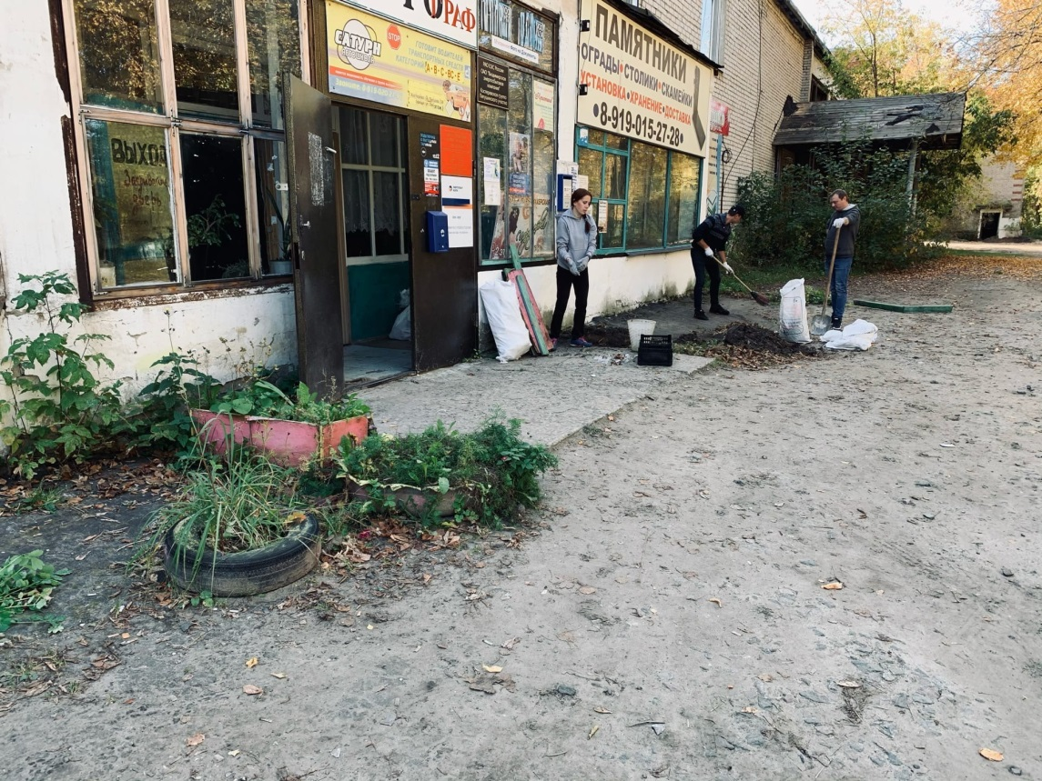
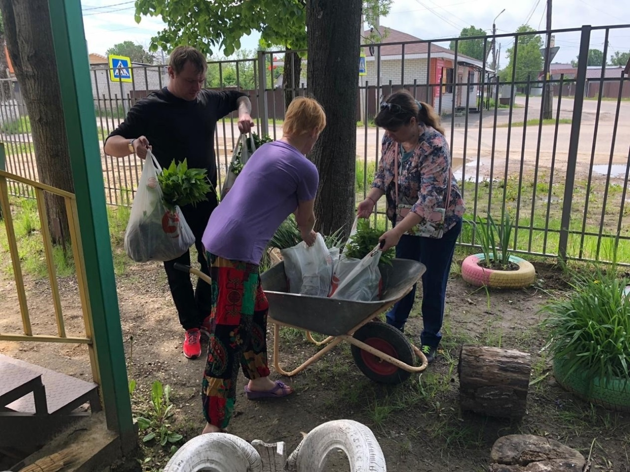
Помощь детскому центру в
облагораживании территории не
терпит отлагательств
Улицы города должны
иметь приличный вид

Slide 6
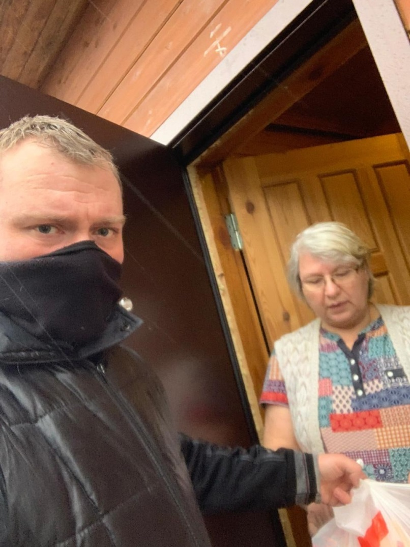
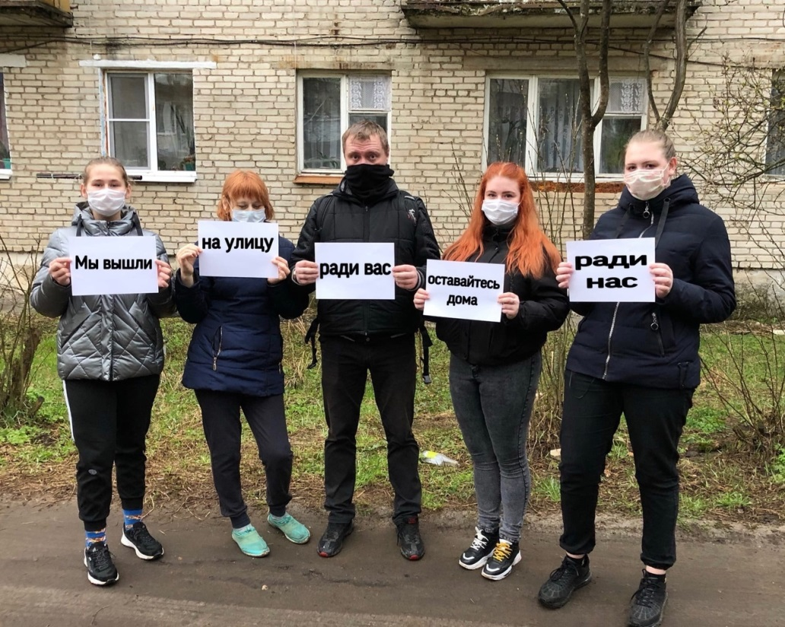
Отличным поводом проявить себя оказалась пандемия.
Не многие рисковали находиться на улицах в тот момент,
не говоря уже о помощи окружающим.

Slide 7
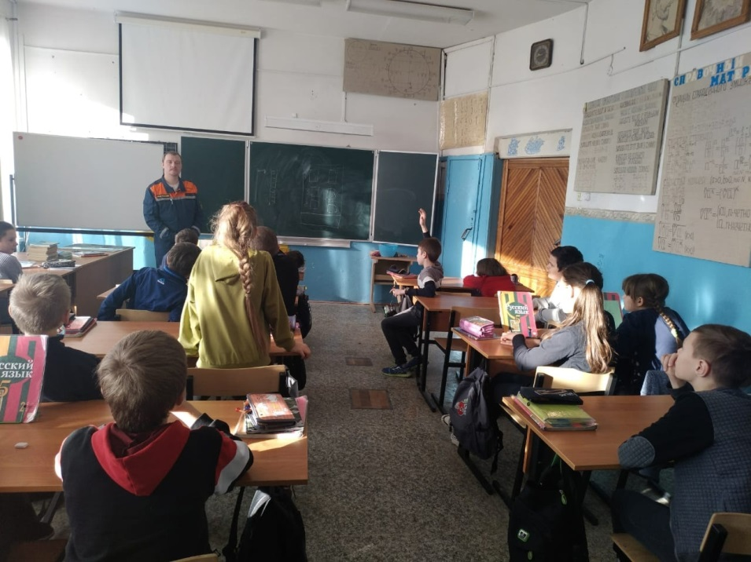
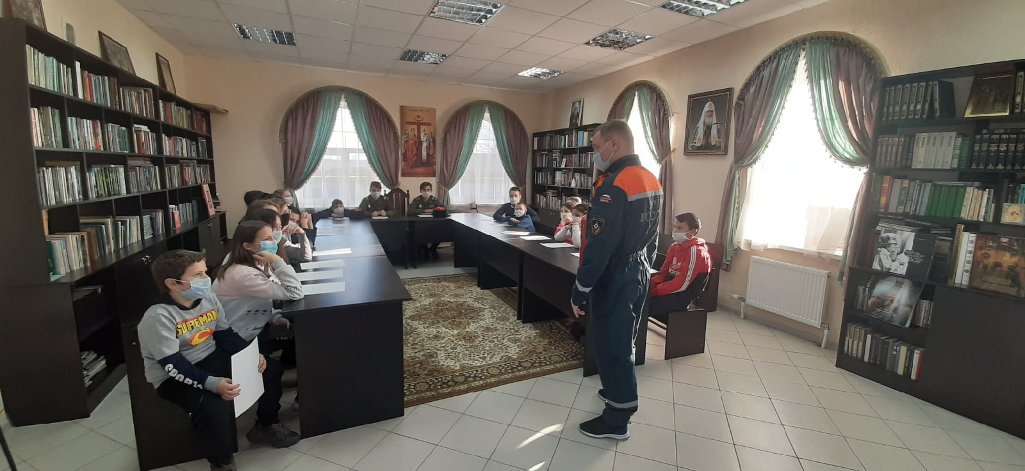
Представитель одной из благороднейших профессий современности - пожарный
Никогда не отказывает Михаил Сергеевич школам в проведении профилактических бесед по пожарной безопасности.

Slide 8
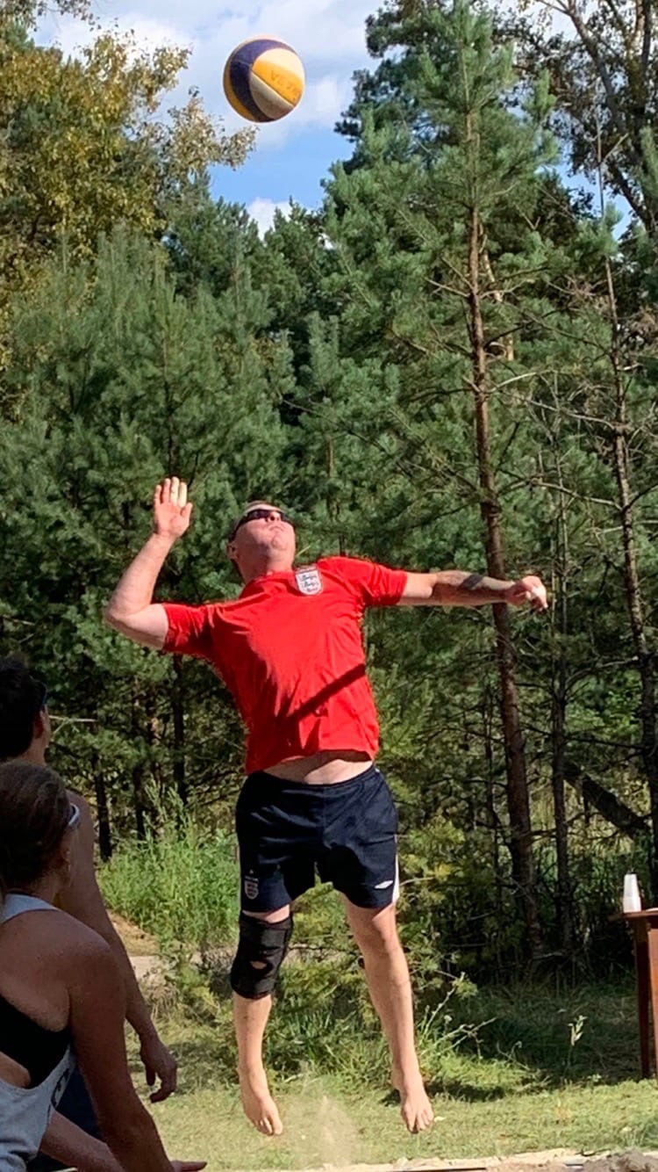
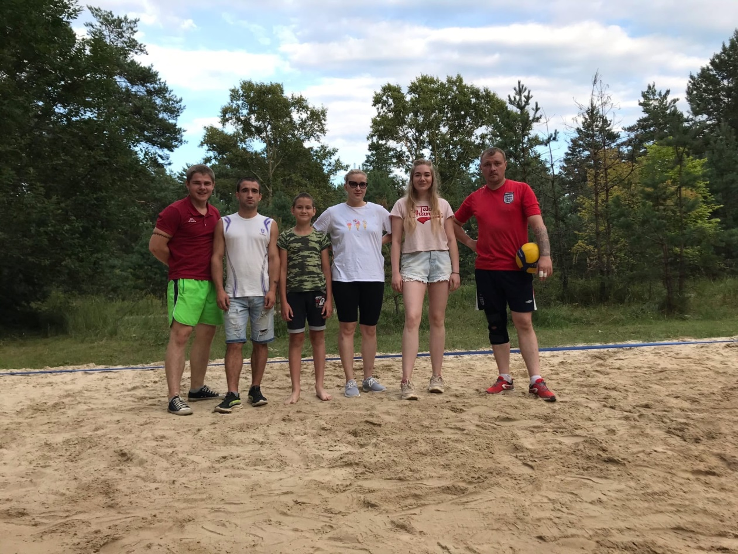
Спортсмен
Является примером для местной молодежи
и пополняет число любителей ЗОЖ

Slide 9
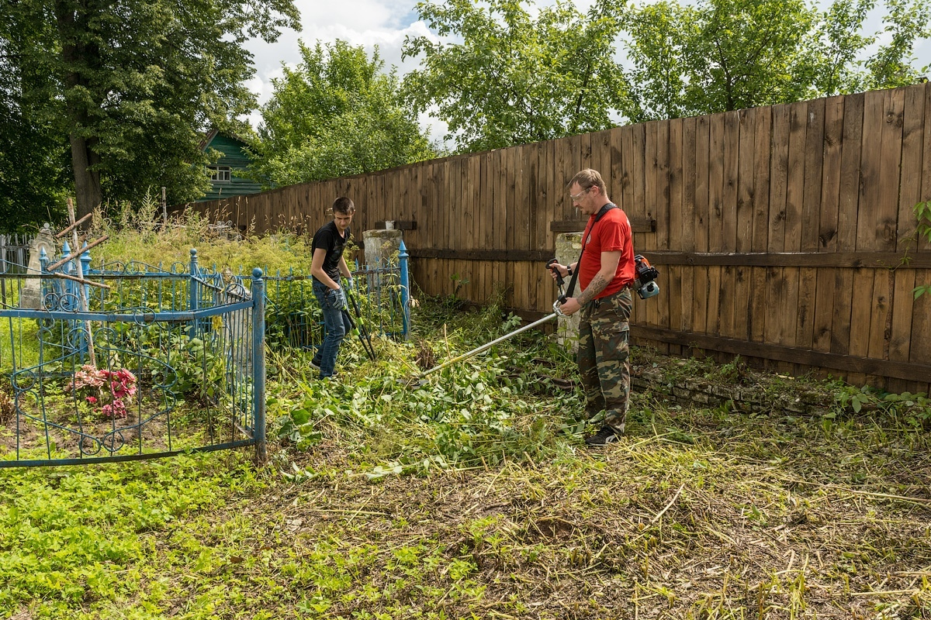
и просто хороший Человек
который неравнодушен к нуждам родного края. Созидательный
труд для него не просто сочетание слов , а образ жизни.

